Slide 1
PROCESAMIENTO DE MINERALES I
TÉCNICO UNIVERSITARIO EN PROCESAMIENTO DE MINERALES
INGENIERÍA DE MINAS
Material de uso exclusivo de la Cátedra

Slide 3
Trituración primaria: Desde 1,5 m hasta 6” a 8” (15 a 20 cm)
Trituración secundaria: reducción de partículas entre
3” a 2” (5 a 8 cm)
Trituración terciaria: reducción de partículas hasta 1 o 1,5 cm.
Límite que diferencia la trituración de la molienda: 1” o 1 cm según autores

Slide 4
TIPO DE TRITURADORA | RELACIÓN DE REDUCCIÓN
MANDÍBULAS Doble efecto - Blake Simple efecto | 4:1 – 9:1
 | 4:1 – 9:1
GIRATORIAS
Ciclo completo Cono | 3:1 – 10:1
- Estándar | 4:1 – 6:1
- Cabeza corta | 2:1 – 5:1
RODILLO Rodillo simple Rodillo doble | Máximo 7:1 Máximo 3:1
IMPACTO
Rotor simple | 15:1
Rotor doble | 15:1
Molinos de martillo | 20:1
TRITURADORAS ESPECIALES Molinos de barra Molinos de bola
REDUCCIÓN DEL TAMAÑO DE PARTÍCULAS
Relación de reducción de acuerdo al tipo de trituradora

Slide 5
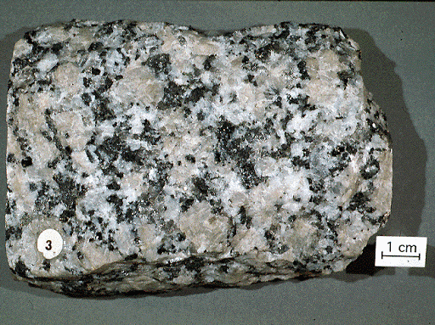
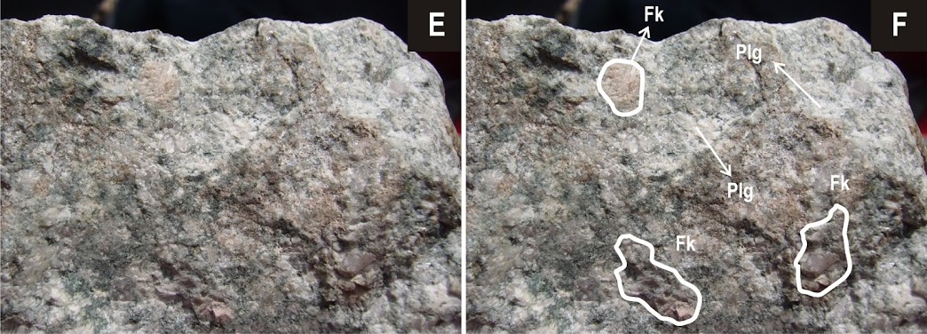
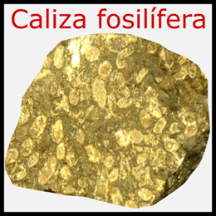
REDUCCIÓN DEL TAMAÑO
Granos esqueléticos
bioclastos
https://www.youtube.com/watch?v=ltwZ-w8_X_8

Slide 8
Trituradoras de Mandibula
https://www.youtube.com/watch?v=z9gyxpp77CY
Blake
Excentrica _{Dodge} Superior

